Slide 1
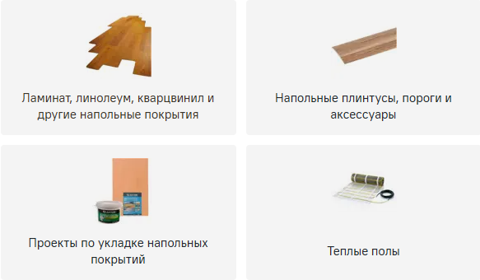

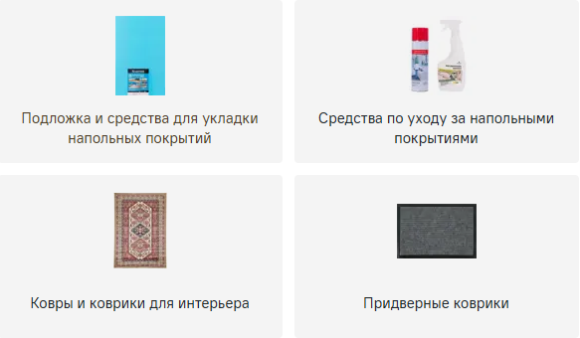

Slide 2

История компании «Лемана Про»
«Лемана ПРО» – международная сеть гипермаркетов товаров для дома, дачи и ремонта.
Владелец – французская частная группа ADEO, которой владеет семья-основатель Мюлье (Mulliez).
На российском рынке работает с 2004 года.
112 магазина в России - от Калининграда до Хабаровска.
Площадь магазинов от от 8 000 до 15 000 кв.м.

Slide 3
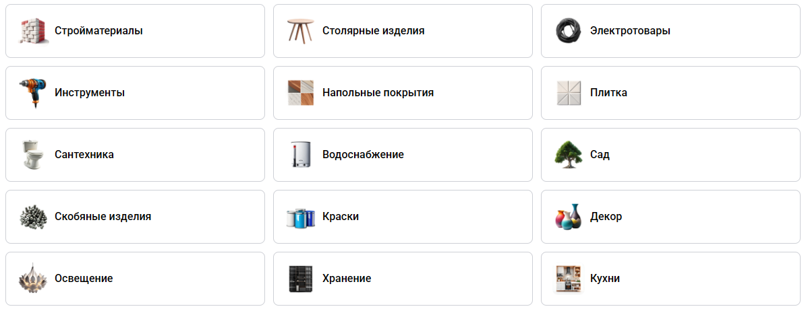
Мы предлагаем широкий ассортимент товаров для строительно-ремонтных и отделочных работ, а также для сада.
Вид деятельности - Вид деятельности — 46.61 Торговля оптовая машинами, оборудованием и инструментами; 46.69 Торговля оптовая прочими машинами и оборудованием.
Наш ассортимент:

Slide 4
Наши партнеры и поставщики
СтройТехСнаб (дилер в ЦФО)
ТехноСила (сервисный партнер в Сибири)
Промышленные Решения (дистрибьютор на Урале)
АгроТехника-Юг (партнер в сельхозрегионах)
СпецМаш (дилер спецтехники в Поволжье)
ЛогистикКомплект (партнер по складской технике)
ТехноГарант (авторизованный сервисный центр)
СибМашТрейд (дилер в Дальневосточном регионе)
СтройЛогистика (партнер по строительной технике)
ЭнергоСнаб (дистрибьютор генераторов)
ПромИнвест (партнер по комплексным поставкам)
ТехноАльянс (региональный дистрибьютор)
Heli (вилочные погрузчики)
XCMG (строительная и дорожная техника)
Shantui (бульдозеры, погрузчики)
Lonking (погрузчики, экскаваторы)
SDLG (строительная техника)
Weichai (дизельные двигатели)
Generac (генераторные установки)
KOSHIN (насосное оборудование)
Hyundai Heavy Industries (строительная техника)
Doosan (погрузчики, экскаваторы)
Cummins (двигатели, генераторы)
Zoomlion (строительная и подъемная техника)

Slide 5
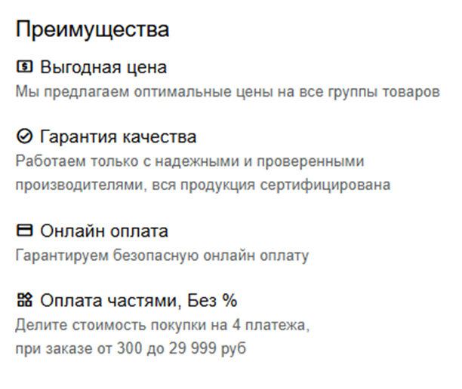
Преимущества работы с «lemana pro»
Поможем с выбором – ваш персональный менеджер Лев поможет в подборе нужного ассортимента, подберет лучшие предложение для вас, оперативно решит любой вопрос.

Slide 6
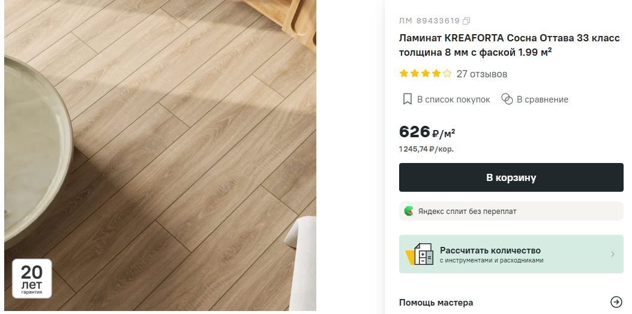
Артикул | Наименование | Характеристика | Преимущество | Выгода | УТП/Спецпредложение
89433619 | Ламинат KREAFORTA Сосна Оттава 33 класс толщина 8 мм с фаской 1.99 м² | Класс износостойкости - Класс 33 Толщина (мм) - 8 Количество фасок - 4 Влагостойкость - Нет Антистатический - Да Тип монтажа - Собирается рядами Ширина (см) - 19.3 Длина (см) - 129.2 Количество в упаковке (в м²) - 1.99 Количество плашек в упаковке - 8 Основной материал - ХДФ Класс пожарной безопасности (российский стандарт) - КМ5 Тип поверхности - Натуральное дерево | Высокая износостойкость (класс 33) Совместимость с тёплым полом Натуралистичный внешний вид Долгосрочная гарантия - 20 лет Простота монтажа Широкая сфера применения | Выгодная цена! Мы предлагаем оптимальные цены на все группы товаров Гарантия качества! Работаем только с надежными и проверенными производителями, вся продукция сертифицирована Онлайн оплата! Гарантируем безопасную онлайн оплату. Оплата частями, Без % ! . | Этот товар имеет бесплатную расширенную гарантию от 3 лет. Благодаря увеличенному периоду бесплатного сервисного обслуживания вы продлеваете срок службы товара, экономите на покупке нового в случае поломки и снижаете влияние на окружающую среду.

Slide 7
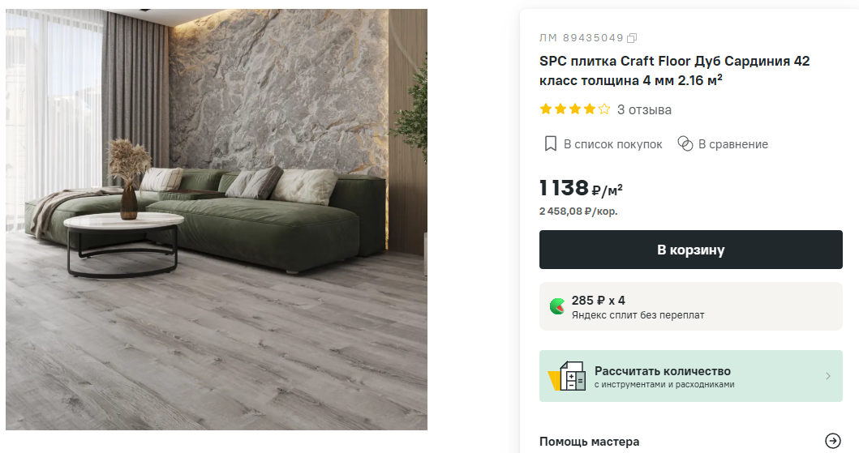
Артикул | Наименование | Характеристика | Преимущество | Выгода | УТП/Спецпредложение
89435049 | SPC плитка Craft Floor Дуб Сардиния 42 класс толщина 4 мм 2.16 м² | Класс износостойкости - Класс 42 Влагостойкость - Да Класс пожарной безопасности (российский стандарт) - КМ2 Тип укладки - Замковое соединение Тип продукта - Напольная плитка SPC Вес - 17.1 Ширина (см) - 18 Длина (см) - 120 Толщина защитного слоя (мм) - 0.3 Общая толщина (мм) - 4 Совместим с системой Теплый пол - Да | Высокая износостойкость (класс 33) Совместимость с тёплым полом Натуралистичный внешний вид Долгосрочная гарантия - 20 лет Простота монтажа Широкая сфера применения | Выгодная цена! Мы предлагаем оптимальные цены на все группы товаров Гарантия качества! Работаем только с надежными и проверенными производителями, вся продукция сертифицирована Онлайн оплата! Гарантируем безопасную онлайн оплату. Оплата частями, Без % ! . | Этот товар имеет бесплатную расширенную гарантию от 3 лет. Благодаря увеличенному периоду бесплатного сервисного обслуживания вы продлеваете срок службы товара, экономите на покупке нового в случае поломки и снижаете влияние на окружающую среду.

Slide 8
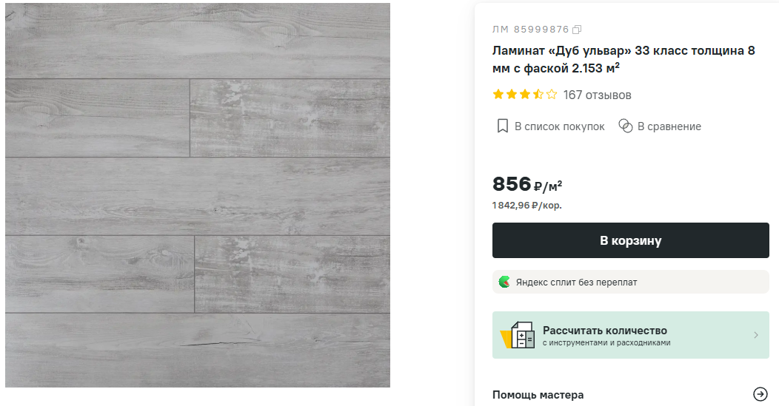
Артикул | Наименование | Характеристика | Преимущество | Выгода | УТП/Спецпредложение
85999876 | Ламинат «Дуб ульвар» 33 класс толщина 8 мм с фаской 2.153 м² | Класс износостойкости - Класс 33 Толщина (мм) - 8 Количество фасок - 4 Влагостойкость - Да Антистатический - Да Тип монтажа - Собирается рядами Ширина (см) - 19.5 Длина (см) - 138 Количество в упаковке (в м²) - 2.153 Количество плашек в упаковке - 8 Основной материал - ХДФ Класс пожарной безопасности (российский стандарт) - КМ5 Тип поверхности - Серый | Высокая износостойкость (класс 33) Совместимость с тёплым полом Эстетичный внешний вид Натуралистичный внешний вид Долгосрочная гарантия - 20 лет Простота монтажа Широкая сфера применения | Выгодная цена! Мы предлагаем оптимальные цены на все группы товаров Гарантия качества! Работаем только с надежными и проверенными производителями, вся продукция сертифицирована Онлайн оплата! Гарантируем безопасную онлайн оплату. Оплата частями, Без % ! . | Этот товар имеет бесплатную расширенную гарантию от 3 лет. Благодаря увеличенному периоду бесплатного сервисного обслуживания вы продлеваете срок службы товара, экономите на покупке нового в случае поломки и снижаете влияние на окружающую среду.

Slide 9
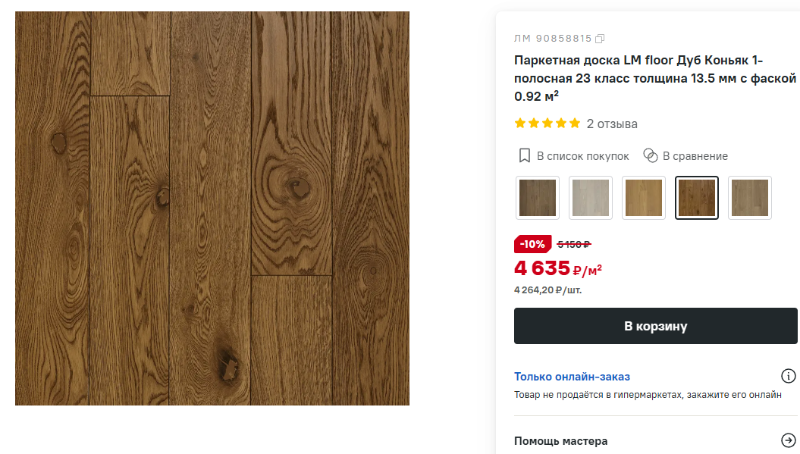
Артикул | Наименование | Характеристика | Преимущество | Выгода | УТП/Спецпредложение
90858815 | Паркетная доска LM floor Дуб Коньяк 1-полосная 23 класс толщина 13.5 мм с фаской 0.92 м² | Класс износостойкости - Класс 23 Порода древесины - Дуб Тип древесины - Шпонированный деревом Толщина защитного слоя (мм) - 1.3 Количество в упаковке (в м²) - 0.92 Количество плашек в упаковке - 8 Селекция верхнего слоя - Rustic Количество полос - 1 Количество фасок - 4 Вес - 8.2 Толщина (мм) - 13.3 Ширина (см) - 12.5 Длина (см) - 92 Основа - Фанера | Натуральность и экологичность Долговечность и прочность Тепло- и звукоизоляция Эстетика и престиж Ремонтопригодность | Выгодная цена! Мы предлагаем оптимальные цены на все группы товаров Гарантия качества! Работаем только с надежными и проверенными производителями, вся продукция сертифицирована Онлайн оплата! Гарантируем безопасную онлайн оплату. Оплата частями, Без % ! . | Этот товар имеет бесплатную расширенную гарантию от 3 лет. Благодаря увеличенному периоду бесплатного сервисного обслуживания вы продлеваете срок службы товара, экономите на покупке нового в случае поломки и снижаете влияние на окружающую среду.

Slide 10
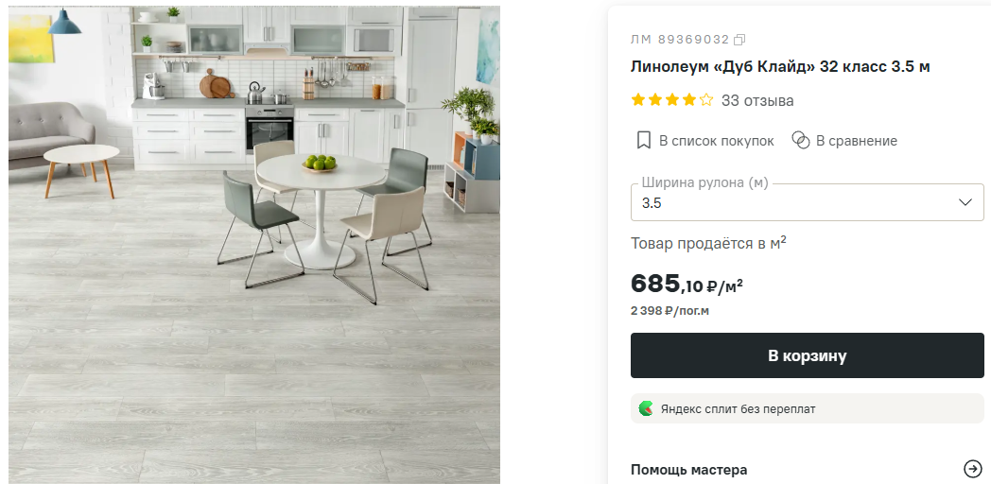
Артикул | Наименование | Характеристика | Преимущество | Выгода | УТП/Спецпредложение
89369032 | Линолеум «Дуб Клайд» 32 класс 3.5 м | Класс износостойкости - Класс 32 Для ванной комнаты - Да Тип линолеума - Полукоммерческий Материал основы - Полиэстер Толщина защитного слоя (мм) - 0.4 Общая толщина (мм) - 3.5 Ширина рулона (м) - 3.5 Вес - 2.062 Общий вес (г/м²) - 2 Рисунок - Дерево Совместим с теплым полом (максимум 28 °C) - Да Класс пожарной безопасности (российский стандарт) - КМ5 | Высокая износостойкость и долговечность Простота в уходе и гигиеничность Влагостойкость и практичность Широкий выбор дизайнов и доступная цена Удобство укладки и ремонта | Выгодная цена! Мы предлагаем оптимальные цены на все группы товаров Гарантия качества! Работаем только с надежными и проверенными производителями, вся продукция сертифицирована Онлайн оплата! Гарантируем безопасную онлайн оплату. Оплата частями, Без % ! . | Этот товар имеет бесплатную расширенную гарантию от 3 лет. Благодаря увеличенному периоду бесплатного сервисного обслуживания вы продлеваете срок службы товара, экономите на покупке нового в случае поломки и снижаете влияние на окружающую среду.

Slide 11
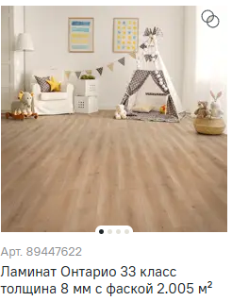
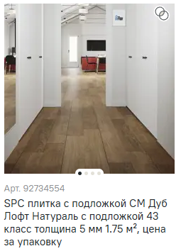
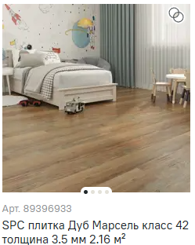
Также можем предложить!

Slide 12
Ваш личный менеджер по продажам:
Ауль Лев
Тел. 8-932-32-018-32

